Slide 1




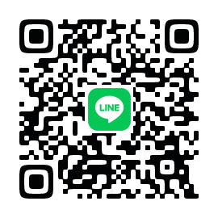
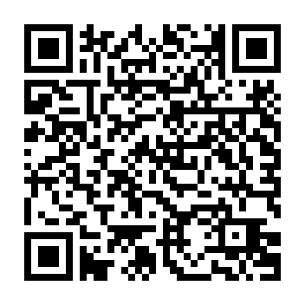
Vol.⑫
2022年11月30日発刊
日本橋分会 10月組合活動ニュース
《10月の主な活動》
日にちと活動 | 内 容
10月14日（金） 【労使】 フェロー社員・エルダーフェロー 職種区分統合に関する労使確認会 | 10月に職種区分統合されたフェロー社員・エルダーフェローの 働く環境について労使で意見交換を行いました。
10月21日（金） 【労使】営業統括部営業運営部 橋爪部長・佐藤部長ミーティング | 『2022年度お中元応援』アンケートで集めた現場の声を基に お中元振返りとお歳暮の取組みについて労使で意見交換を行いました。
10月28日（金） 【労使】安全衛生委員会 | 店内環境と労務状況を確認しています。
10月28日（金） 【労使】時間管理確認会 | 労使で定めた一定の長時間労働者（9月対象者）の状況確認と改善 に向けた取組み等について話し合いました。
《10月のピックアップ》
【日本橋本店 2022年度お中元応援】ヒヤリング報告
2022年６・７月のお中元ギフトセンターが日本橋本店に勤務するメンバーの応援体制で運営されました。労働組合は 8月にギフトセンター運営に参加した皆さんが問題・課題と感じたことについて、アンケート等でヒヤリングしました。ヒヤリングで寄せられた課題等のポイントをお知らせします。
■ヒヤリング内容のポイント
１.取組に対する受け止め方について
日本橋本店の業績の状況や店内での繁閑に応じた働き方の実現、他所属との連携の強化という点での取組みの必要性を理解しているという意見が多く寄せられました。
一部応援によって元階運営への影響が大きい職場から「納得できない」という意見も寄せられました。
２.主業務への影響について
主業務の見直しの実施の有無については、大半の職場から「実施されていない」という回答が寄せられました。
所属全体というよりも担当内のメンバー同士の自主的な協力や、個人の工夫や努力等（個人の裁量でできる業務の場合やスケジュール調整）で乗り切ったという回答が多く寄せられました。
営業部の計画担当や後方所属は応援回数が傾斜されていたことにより、企画・計画業務に影響が生じたという意見も寄せられました。
３.労務面に与える影響について
時間外勤務や時差時間（業務をしていたが時間外勤務にはしなかった時間）が増加したという回答が多く寄せられました。また休憩時間中に主業務に対応していたという回答も複数寄せられました。
育児勤務者からも退出間際の接客で残業となったという回答も複数寄せられました。
10月21日（金）橋爪営業統括部長・佐藤営業運営部長と部長懇話会を開催し、
課題を解決し現実的かつ効果的な運営につなげるために、
労使で意見交換を行いました。意見交換の内容は次号でお伝えさせていただきます。
ＬＩＮＥ
Yammer
mi_支部労働組合_通信
ご質問やご相談は下記の担当までご連絡ください
連絡先：労働組合 三越伊勢丹支部 日本橋分会 801-23-911
担当：濱野・中村・阿部・眞鍋
<イングちゃん>
ＩＭＧＵ公式
マスコットキャラクター

